Slide 2
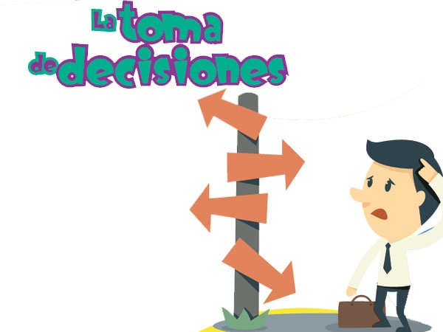
TOMA DE DECISIONES

Slide 3
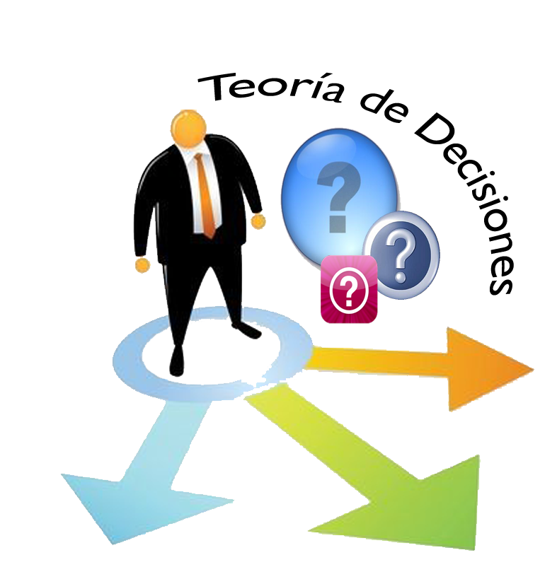
LA TOMA DECISIONES
se caracteriza cuando una persona o grupo haga uso de sus procesos cognitivos como razonamiento y pensamiento para elegir una alternativa de solución frente a una situación o determinado problema. La finalidad de la toma de decisiones es la elección de un camino a seguir, por lo que en un estado anterior deben evaluarse alternativas de acción.

Slide 4
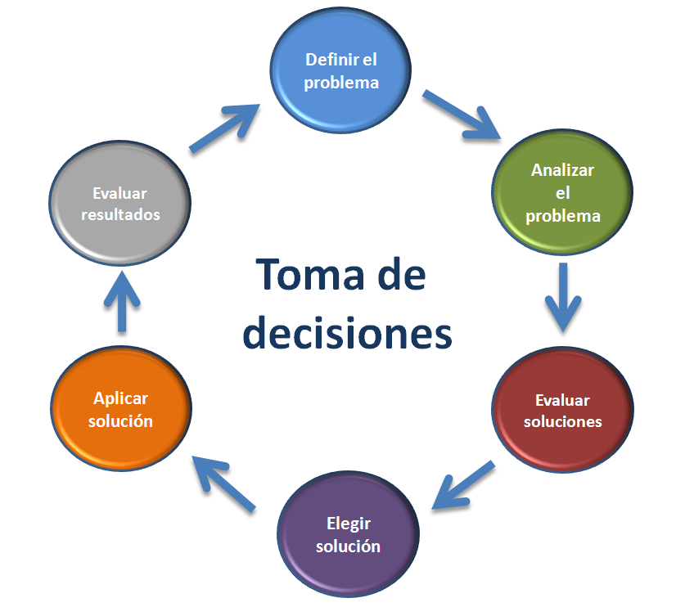
ASÍ FUNCIONA

Slide 6
EL GATO Y EL RATÓN
Se divide el grupo en Gatos y Ratones; se trata de que los Ratones Tomen un queso que esta en un extremo del salón y que lo lleven al campo propio Los gatos evitaran que ellos lo tomen.
Los Ratones tiene un inmune que además puede cazar a policías. Los cazados se colocan con los brazos en cruz hasta ser salvados. Se atrapa al oponente solo con tocarlo.

